Slide 1

Metadata Editor Éditeur de métadonnées
Le catalogage dans Alma (4)
Créer l’inventaire
Version de février 2018

Slide 2
Rôle des utilisateurs
Physical inventory operator : pour créer & modifier des exemplaires
Physical inventory operator extended : + supprimer des exemplaires
Les rôles Physical Inventory operator sont associés à des périmètres (scopes) : ce sont les bibliothèques. Si la bibliothèque à laquelle appartient l’exemplaire n’est pas dans votre périmètre, vous ne pourrez pas en modifier la notice Holding ni l’exemplaire.
Cataloger : créer & modifier les notices bibliographiques, holdings et d’autorité
Cataloger extended* : + supprimer des notices bibliographiques, holdings et d’autorité
  (Les rôles sont activés en fonction des certifications Resource management)

Slide 3
Plan
Création de l’inventaire
  Création d’une notice holding
  Création de l’exemplaire
Création de l’inventaire commandes et portfolios locaux
Résultat

Slide 4
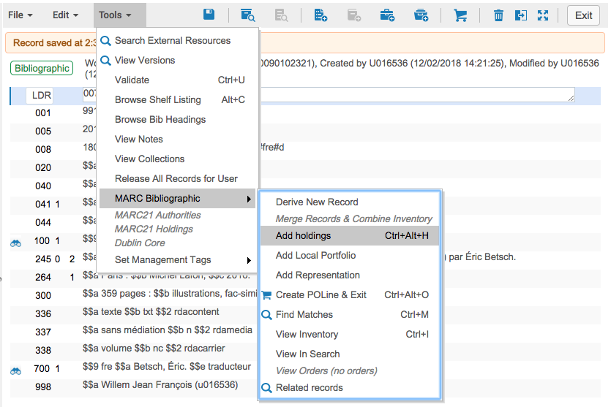
Création de l’inventaire – Notice Holding
Après enregistrement de la notice bibliographique, il est possible d’ajouter un HOL (= la 1ère étape de création de l’inventaire physique).
Ctrl+Alt+H

Slide 5
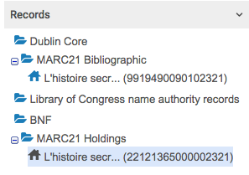
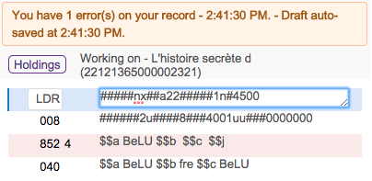
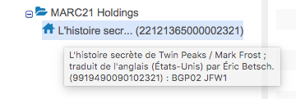
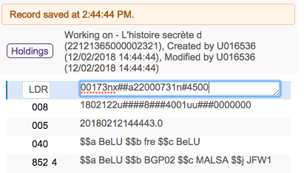
Création de l’inventaire – Notice Holding
La notice bibliographique
La notice HOL
MMS ID HOL
Après enregistrement (Ctrl+s)
MMS ID BIB

Slide 6
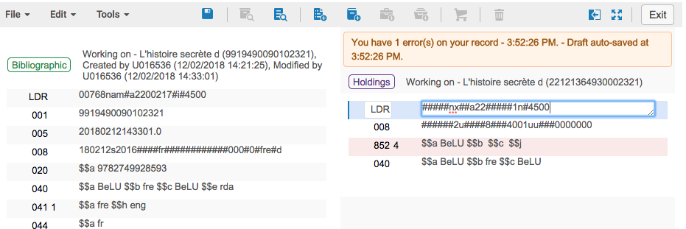
Création de l’inventaire – Notice Holding
Grilles de saisie
  Par défaut, la notice Holding s’ouvre en parallèle à la notice bibliographique : le panneau central est coupé en deux.
  Par défaut, le type de notice Holding est une notice de fonds pour un document en une seule unité matérielle (LDR/06 = x), c’est-à-dire une monographie en 1 volume.

Slide 7
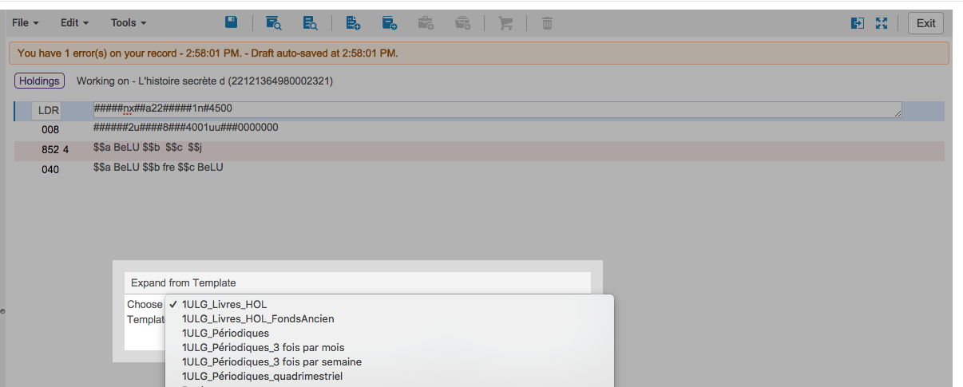
Création de l’inventaire – Notice Holding
Grilles de saisie
  Vous pouvez appeler directement les grilles de catalogage propres aux notices holdings.
Les templates appelés sont ceux liés aux notices holdings
Attention ! Développer la notice à partir d’une grille de saisie permet d’ajouter les zones manquantes mais ne vas pas modifier les zones existantes. Si vous créez une notice de fonds pour un périodique ou une monographie en plusieurs volumes, n’oubliez pas de modifier manuellement la valeur en LDR/06.

Slide 8
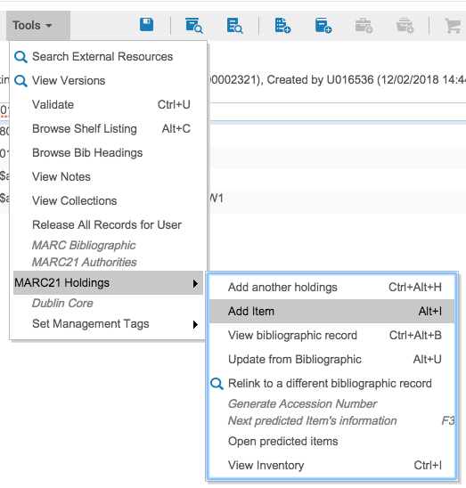
Création de l’inventaire – Exemplaire
Une fois la notice HOL sauvegardée, on peut créer l’exemplaire.
Dans le HOL > Menu Tools > MARC21 Holdings > Add item
Alt+I

Slide 9
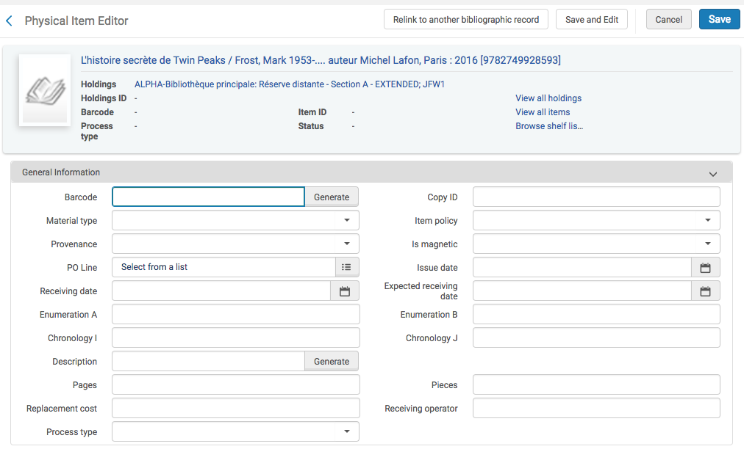
Création de l’inventaire – Exemplaire
=> Ouverture du Physical Item Editor sur l’onglet unique General information à compléter…

Slide 10
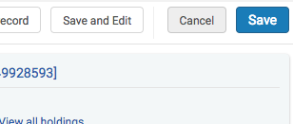
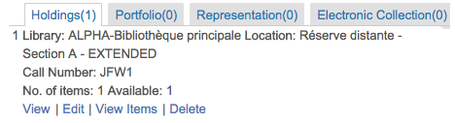
Création de l’inventaire – Exemplaire
=> …et à enregistrer
En enregistrant l’exemplaire, on revient dans le MD editor, sur la notice HOL avec confirmation de l’inventaire physique ainsi créé.

Slide 11

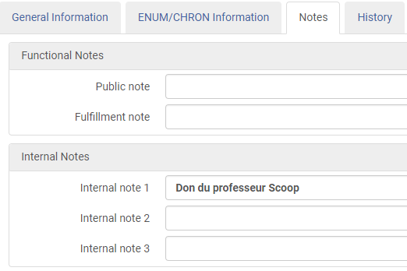
Création de l’inventaire – Exemplaire
Si vous avez d’autres informations à fournir : note de circulation, note publique, notes internes…
Cliquez sur « Save and edit »
=> Cette action crée l’exemplaire tout en restant dans l’éditeur d’exemplaire physique: cela permet d’accéder aux autres autres onglets, notamment à l’onglet Notes.
N’oubliez pas de cliquer sur « Save » pour enregistrer !

Slide 12
Plan
Création de l’inventaire
  Création d’une notice holding
  Création de l’exemplaire
Création de l’inventaire commandes et portfolios locaux
Résultat

Slide 13

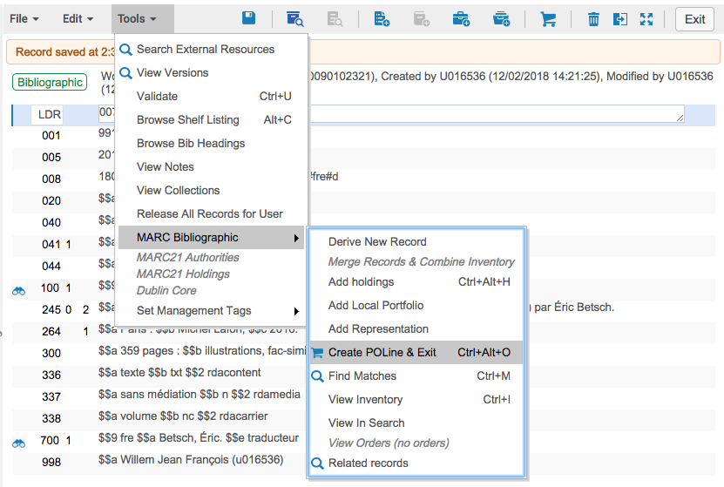

Création de l’inventaire – Commandes
Après enregistrement de la notice bibliographique, il est possible de créer une ligne de commande.
Uniquement avec le rôle Purchase operator
Cette opération ajoute automatiquement l’inventaire (HOL et item).
Voir le support de formation Acquisitions - Purchase

Slide 14
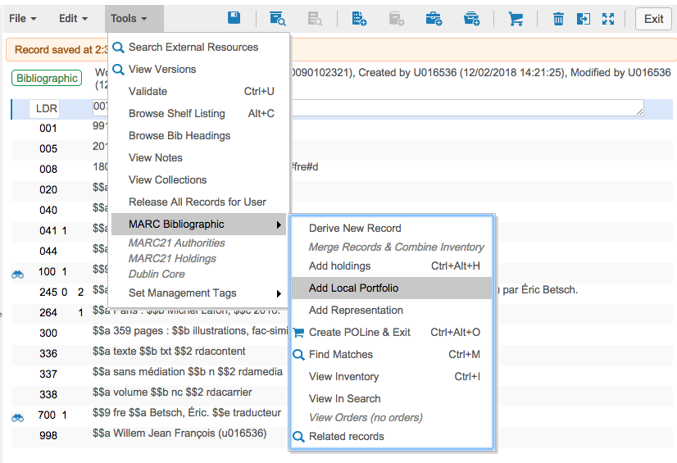
Création de l’inventaire – Portfolios locaux
Après enregistrement de la notice bibliographique, il est possible de créer un nouveau portfolio local.
Concerne les E-ressources et les rôles associés.
Voir le support de formation Gestion des eRessources au quotidien

Slide 15
Plan
Création de l’inventaire
  Création d’une notice holding
  Création de l’exemplaire
Création de l’inventaire commandes et portfolios locaux
Résultat

Slide 16
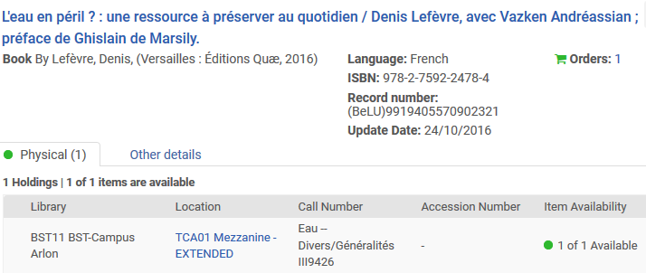
APRÈS…
Le principal étant que vous obteniez quelque chose comme ceci :
Institution
Des éléments bibliographiques
Un INVENTAIRE physique : éléments de localisation, nombre d’exemplaires et disponibilité

Slide 17

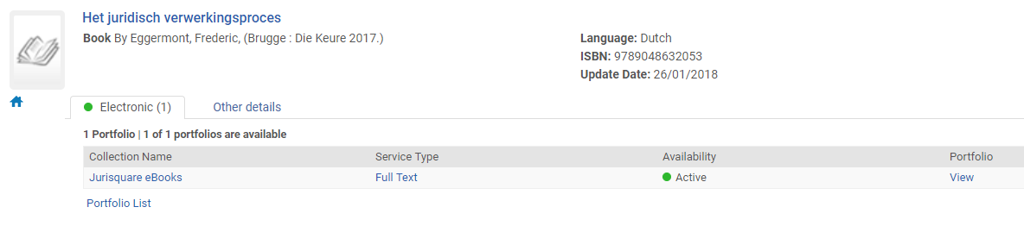
APRÈS…
Ou comme ceci :
Institution
Des éléments bibliographiques
Un INVENTAIRE électronique: nombre de portfolios, identification de la collection électronique, type de service, disponibilité

Slide 18
Les supports de formation et How to proposés par Liège Université Library pour le travail dans le système ALMA
La boîte à outils Alma @ ULiège Library
Pour le traitement des ressources (inventaire physique et catalogage), le
wiki Gestion des ressources & Catalogage

Slide 19

TF Alma Resource Management
ULiège Library
mail : alma-rm@lists.ulg.ac.be

